Slide 1
PRM393 / LAB 3
FAP
Attendance
Flutter, Firebase và cộng tác nhóm học tập
Ôn Triệu Luân · SE184297 | Kiểm chứng cloud 05/11/2026
Notes:
Em trình bày các công nghệ của FAP Attendance theo bốn phần: là gì, nguyên lý hoạt động, vị trí implement và thao tác demo. Bản này cập nhật sau khi project đã nâng Blaze theo thông tin chủ project; em chỉ kết luận các dịch vụ thực sự đã kiểm tra.
Nguồn: docs/LAB3_BLAZE_RECHECK.md; logs tmp/blaze-*.log; ảnh thầy và PDF Lab3 v5.

Slide 2
Hệ thống và các công nghệ sử dụng
Flutter / React → API Apps Script → Sheets; Firebase cung cấp dịch vụ cloud
Flutter · Mobile và Desktop cho giảng viên
Widget dựng UI; Riverpod quản lý trạng thái; repository gọi API chung.
React + Vite · Student Web
Component theo trạng thái; gọi API xác thực; Firebase Hosting phục vụ bản build.
Apps Script / Sheets · Backend nghiệp vụ
Kiểm token, vai trò và quyền lớp trước khi đọc/ghi dữ liệu dùng chung.
FAP Attendance · PRM393 Lab 3 | 02 / 14
Notes:
Flutter dùng widget để dựng giao diện, Riverpod cung cấp state và dependency cho MVVM. React dùng component trên web; Vite build bundle, Firebase Hosting phục vụ bundle qua HTTPS. Apps Script xác thực yêu cầu rồi thao tác Sheets. Triển khai: Mobile lib/lab2, Desktop lib/features, Web src/pages và src/lib/api.js, backend/apps_script. Website demo: https://fap-sinhvien.web.app/; cần xác minh bản deploy trước buổi trình bày.
Nguồn: ảnh yêu cầu demo và lời giải thích của thầy do người dùng cung cấp; PDF Lab3 v5; docs/LAB3_TEACHER_DEMO_ADDENDUM.md; code đã rà soát 05/11/2026.

Slide 3
Tám nội dung demo thầy yêu cầu
Đã kiểm emulator và web live; demo điện thoại thật do nhóm thực hiện tiếp
Mục demo | Thao tác trình diễn | Tình trạng cần lưu ý
1–3 · Client / MVVM | Mở Mobile, web deploy; chỉ View → VM → Service | Web HTTP 200; emulator chạy được; chưa test điện thoại
4–6 · Storage / Push / Crash | Upload ảnh → vị trí lưu; bấm push; bấm crash | Push đã deploy; còn thiếu upload hình ảnh
7–8 · Auth / Testing | Google login; trình bày ARTEMIS và log chạy | Auth gọi hàm hợp lệ; ARTEMIS chưa đủ logs
FAP Attendance · PRM393 Lab 3 | 03 / 14
Notes:
Chúng em đã kiểm emulator theo lựa chọn của người dùng. Điện thoại thật chưa kết nối nên chưa đánh dấu hoàn tất mục một. Web live trả HTTP 200. Cloud Function đã ACTIVE và cấp allowlist. Image Storage hiện vẫn chỉ có luồng Excel, chưa đạt yêu cầu upload ảnh. ARTEMIS chưa đủ log. Không tự bỏ yêu cầu Analytics/Remote Config trong PDF vì ảnh demo mới không nói loại bỏ chúng.
Nguồn: docs/LAB3_BLAZE_RECHECK.md; logs tmp/blaze-*.log; ảnh thầy và PDF Lab3 v5.

Slide 4
MVVM + Riverpod: phân tách trách nhiệm
MVVM tách View, trạng thái ViewModel và xử lý dữ liệu; Riverpod nối phụ thuộc
Flutter View
Riverpod
ViewModel
Repository /
Service
API /
Firebase SDK
Nơi triển khai · lib/lab2/*_view_model.dart
View phát thao tác → Controller đổi state → Repository gọi API → UI dựng lại.
FAP Attendance · PRM393 Lab 3 | 04 / 14
Notes:
Mô hình MVVM tách giao diện, trạng thái và xử lý dữ liệu. View theo dõi provider, gọi controller khi người dùng thao tác. Controller gọi repository/service rồi phát state để UI dựng lại. Mở lib/lab2/session_view_model.dart, và notebook_view_model.dart; AttendanceEditController cũng nằm trong session_view_model.dart.
Nguồn: ảnh yêu cầu demo và lời giải thích của thầy do người dùng cung cấp; PDF Lab3 v5; docs/LAB3_TEACHER_DEMO_ADDENDUM.md; code đã rà soát 05/11/2026.

Slide 5
Authentication: xác thực tài khoản Google
Là gì: dịch vụ xác minh danh tính, cấp phiên đăng nhập và Firebase UID
Nguyên lý hoạt động
Google credential → Firebase Auth → authStateChanges → router guard.
Nơi triển khai
lib/lab2/repository.dart; AuthActionsController và router của ứng dụng.
Demo và giới hạn
Đăng nhập / hủy / logout → Console Users; cần sửa cleanup khi logout lỗi.
FAP Attendance · PRM393 Lab 3 | 05 / 14
Notes:
Firebase Auth xác minh Google credential và cấp UID/phiên đăng nhập. Backend vẫn kiểm role và quyền lớp từ token. Triển khai tại repository.dart và AuthActionsController. Cần Google chooser, hủy, logout, guard và Console Users; lỗi cleanup logout đã được nêu trong báo cáo rà soát.
Nguồn: ảnh yêu cầu demo và lời giải thích của thầy do người dùng cung cấp; PDF Lab3 v5; docs/LAB3_TEACHER_DEMO_ADDENDUM.md; code đã rà soát 05/11/2026.

Slide 6
Cloud Storage: lưu tệp trong Firebase bucket
Là gì: kho đối tượng; SDK tải bytes, Storage Rules kiểm quyền theo UID
Chọn tệp → upload → progress → URL → Console
Nơi triển khai hiện tại
FirebaseReportStorage trong lib/cloud/cloud_services.dart; firebase/storage.rules.
Đã có: báo cáo Excel
reports/{uid}/…xlsx; xác thực chủ sở hữu, giới hạn dung lượng và MIME.
Cần bổ sung theo ảnh của thầy
Luồng chọn/upload ảnh JPEG/PNG và rules riêng; Excel chưa đáp ứng mục ảnh.
FAP Attendance · PRM393 Lab 3 | 06 / 14
Notes:
Điểm mới quan trọng: ảnh yêu cầu upload hình. Source hiện tại FirebaseReportStorage chỉ chấp nhận tên .xlsx; rules cũng chỉ cho MIME Excel, còn đường dẫn khác bị deny. Vì vậy demo Excel không đủ mục Image Storage mới. Cần service upload JPEG/PNG riêng, UI chọn ảnh/progress/URL, rules theo UID với giới hạn dung lượng và kiểm thử owner/other/anonymous/offline. Tệp ảnh trong chat qua Drive không thay demo ảnh trong Firebase Storage. Đây là phần đề xuất, chưa triển khai trong lần sửa slide.
Nguồn: ảnh yêu cầu demo và lời giải thích của thầy do người dùng cung cấp; PDF Lab3 v5; docs/LAB3_TEACHER_DEMO_ADDENDUM.md; code đã rà soát 05/11/2026.

Slide 7
FCM: nút gửi thử và luồng nhận thông báo
Nút → Cloud Function kiểm Auth / UID → Firebase Admin → FCM → thiết bị
Trạng thái | Hành vi đã lập trình | Kết quả kiểm tra 05/11
Foreground | Lưu lịch sử và banner trong ứng dụng | Server accepted; chưa xác nhận nhận tin mới
Background | Nhận push; chạm để mở route whitelist | Chưa kiểm đủ nhận / chạm khi chạy nền
Đã đóng | getInitialMessage sau cold launch | Chưa kiểm đủ cold start từ push
demo_push.dart → functions/src/demo-push.ts; nhận: push_notifications.dart
FAP Attendance · PRM393 Lab 3 | 07 / 14
Notes:
Nút Gửi thông báo thử gọi FirebaseDemoPush qua DemoPushController. Service lấy token từ SDK rồi gọi callable sendLab3DemoPush. Server kiểm Firebase Auth, email verified, UID allowlist và giới hạn 30 giây cho UID/token. Firebase Admin gửi payload cố định. Hàm đã ACTIVE, request không đăng nhập trả 401 và app đã hiển thị accepted. Integration test chưa xác nhận được thông báo mới đến emulator; không lấy tin lịch sử cũ hay accepted làm bằng chứng delivery. Chưa kiểm đủ foreground/background/terminated trên điện thoại thật. Server tin token do tài khoản demo cung cấp; allowlist chỉ dùng cho người demo tin cậy, không phải dịch vụ gửi tùy ý cho sinh viên. App Check hiện chưa enforce; cảnh báo App Check trong log không đồng nghĩa request bị chặn. Backend nghiệp vụ Apps Script vẫn giữ nguyên.
Nguồn: docs/LAB3_BLAZE_RECHECK.md; logs tmp/blaze-*.log; ảnh thầy và PDF Lab3 v5.

Slide 8
Analytics: ghi nhận sự kiện sử dụng
SDK gửi event và tham số → Firebase xử lý → xem DebugView / báo cáo
Sự kiện | Khi nào ghi nhận
login / logout | Firebase xác nhận đăng nhập / đăng xuất
view_teaching_day | Mở không gian giảng dạy
attendance_session_opened | Máy chủ xác nhận mở phiên
attendance_session_closed | Máy chủ xác nhận chốt phiên
attendance_record_updated | Máy chủ xác nhận điều chỉnh
report_upload_completed | Upload Storage hoàn tất
Triển khai: CloudTelemetry.event trong cloud_services.dart; cần DebugView.
FAP Attendance · PRM393 Lab 3 | 08 / 14
Notes:
Analytics ghi sự kiện để đo thao tác người dùng. CloudTelemetry.event gọi SDK; xem tên sự kiện và tham số ở DebugView. Bảng có bảy sự kiện vì login/logout là hai sự kiện. Không đưa tên/email/MSSV hay nội dung chat vào event.
Nguồn: ảnh yêu cầu demo và lời giải thích của thầy do người dùng cung cấp; PDF Lab3 v5; docs/LAB3_TEACHER_DEMO_ADDENDUM.md; code đã rà soát 05/11/2026.

Slide 9
Crashlytics: thu thập và chẩn đoán lỗi
SDK ghi lỗi → gửi báo cáo khi có kết nối / mở lại app → xem Firebase Console
Nơi triển khai
CloudTelemetry trong cloud_services.dart; nút demo ở cloud_pages.dart.
Nút crash đã có
Bật ENABLE_LAB3_DEMO → Crash thử nghiệm → xác nhận → mở lại app.
Bằng chứng cần trình diễn
Console: fatal / non-fatal, stack trace, UID và custom key; lưu dữ liệu trước.
FAP Attendance · PRM393 Lab 3 | 09 / 14
Notes:
Crashlytics gom lỗi và stack trace để chẩn đoán. Nút fatal đã có trong cloud_pages.dart, gọi CloudTelemetry.demoCrash; chỉ hiện khi ENABLE_LAB3_DEMO bật. Xác nhận crash sau khi lưu dữ liệu rồi mở lại app để gửi báo cáo. Cần kiểm Console đã nhận, không chỉ quay cảnh ứng dụng đóng.
Nguồn: ảnh yêu cầu demo và lời giải thích của thầy do người dùng cung cấp; PDF Lab3 v5; docs/LAB3_TEACHER_DEMO_ADDENDUM.md; code đã rà soát 05/11/2026.

Slide 10
Remote Config: đổi hành vi mà không rebuild
Console publish → SDK fetch / activate → ViewModel cập nhật UI; có cache/default
Tham số | Mặc định | Tác động nhìn thấy
subject_updates_enabled | true | Bật / tắt trang Cập nhật
subject_updates_page_size | 20 | Giới hạn 5–30 bài mỗi lần tải
Nơi triển khai · cloud_services.dart / cloud_view_model.dart
Native smoke mới: hai giá trị có nguồn remote; cần demo đổi UI và offline.
FAP Attendance · PRM393 Lab 3 | 10 / 14
Notes:
Native smoke chạy lại trong lần này đã pass: SDK Firebase khởi tạo và hai tham số trả nguồn valueRemote, values true và 20. Điều này chứng minh fetch native, chưa thay video publish thay đổi giá trị rồi thấy UI cập nhật mà không rebuild hoặc kiểm cache khi offline.
Nguồn: docs/LAB3_BLAZE_RECHECK.md; logs tmp/blaze-*.log; ảnh thầy và PDF Lab3 v5.

Slide 11
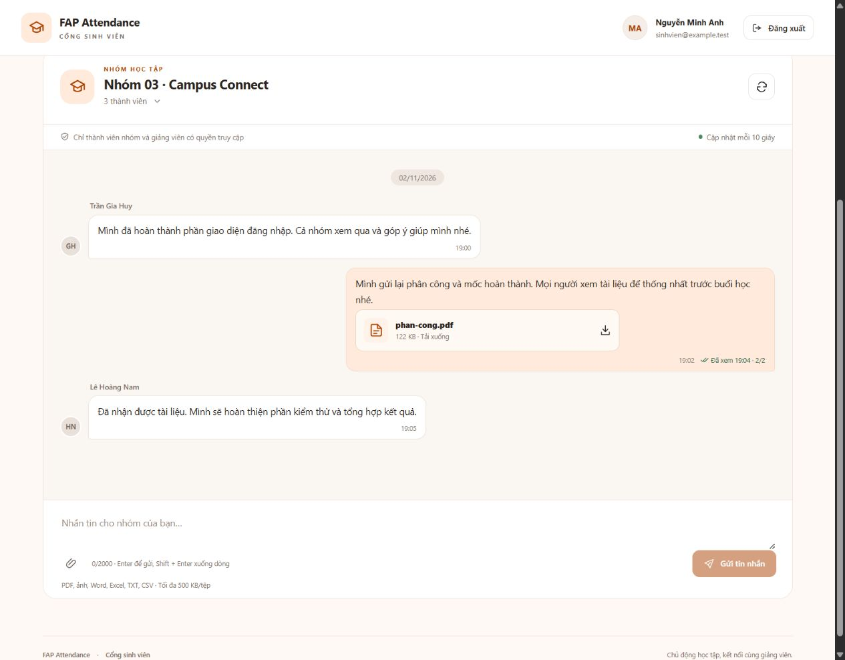
Cộng tác nhóm: gửi, nhận và xem có xác nhận
Giảng viên chia nhóm; sinh viên chỉ truy cập nhóm đang được phân công
Giờ gửi từ server
Phân ngày, giờ Việt Nam.
Nhận / xem từ thiết bị
Không suy ra từ việc lưu tin.
Tệp và quyền nhóm
Tối đa 500 KB; kiểm quyền mỗi request.
Ảnh giao diện chạy với dữ liệu mẫu
FAP Attendance · PRM393 Lab 3 | 11 / 14
Notes:
Giảng viên chia nhóm; sinh viên chỉ xem nhóm được phân công. Chat có bubble, thời gian gửi từ server và trạng thái nhận, xem dựa trên xác nhận thiết bị. Tệp giới hạn 500 KB và kiểm quyền theo nhóm. Ảnh trên slide dùng dữ liệu mẫu để minh họa bố cục. Chat cập nhật mỗi 10 giây; receipt hiện được phát từ web mới.
Nguồn: ảnh yêu cầu demo và lời giải thích của thầy do người dùng cung cấp; PDF Lab3 v5; docs/LAB3_TEACHER_DEMO_ADDENDUM.md; code đã rà soát 05/11/2026.

Slide 12
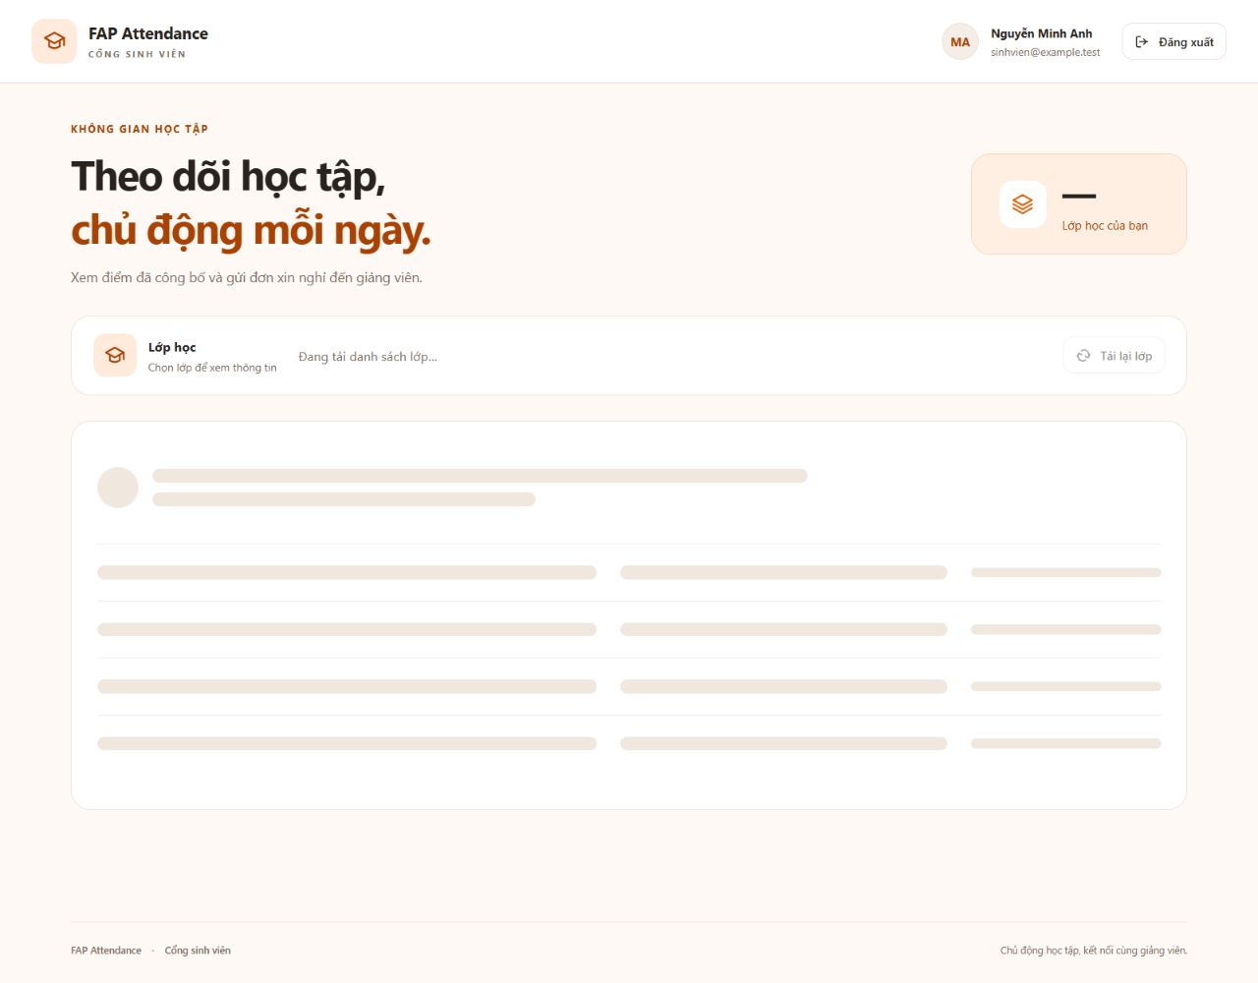
Các thay đổi mới và phạm vi đồng bộ
Skeleton giữ trải nghiệm chờ; các chức năng mới dùng cùng dữ liệu lớp
Đăng ký nhóm qua Google Sheets
Mobile / Desktop quản lý; web tải lại để thấy nhóm mới.
Giao việc và thông báo nhóm
Mobile tạo việc → web nhận; Desktop chưa có màn giao việc.
Dự tính FE / PE trên cả ba client
Nhập điểm và trọng số; chỉ dự tính, không ghi điểm chính thức.
FAP Attendance · PRM393 Lab 3 | 12 / 14
Notes:
Ba bổ sung mới: đăng ký nhóm qua Google Sheets có kiểm phiên bản; mobile và desktop đọc kế hoạch chung, web cần tải lại sau đồng bộ. Mobile có màn giao việc và thống kê; web có hộp thông báo, đánh dấu đọc, polling 30 giây. Desktop chưa có màn giao việc. Email cần setup và trigger chủ script; thông báo web và email không thay FCM. Dự tính FE/PE có trên cả ba client, dùng điểm nhập tay và trọng số để tìm tổng lớn hơn 5; không tự ghi điểm, không bảo đảm điều kiện qua môn theo mọi đề cương. Ảnh bên trái chỉ minh họa skeleton bằng dữ liệu mẫu.
Nguồn: ảnh yêu cầu demo và lời giải thích của thầy do người dùng cung cấp; PDF Lab3 v5; docs/LAB3_TEACHER_DEMO_ADDENDUM.md; code đã rà soát 05/11/2026.

Slide 13
Kết quả kiểm chứng sau nâng cấp Firebase
Kết quả cloud / emulator mới; không thay cho ARTEMIS và điện thoại thật
Kiểm tra | Kết quả | Phạm vi đã xác minh
Functions live | ACTIVE | Đúng project / region; có allowlist demo
Endpoint chưa đăng nhập | 401 | Từ chối UNAUTHENTICATED đúng
Student Web deploy | HTTP 200 | Hosting trả HTML; chưa test toàn bộ nghiệp vụ
Native Firebase / RC | 1 test pass | Emulator: SDK và hai tham số remote
FCM gửi / nhận | Chưa pass nhận | Accepted ≠ delivered; xem log chi tiết
Test mới: 2 Flutter + 7 Functions pass · ARTEMIS vẫn cần ≥10 ca ×3 lần.
FAP Attendance · PRM393 Lab 3 | 13 / 14
Notes:
Các số trên slide là kết quả kiểm mới, không trộn với toàn bộ unit test cũ. Hai test controller Flutter và bảy test Functions pass. Native SDK/Remote Config pass một test. Live FCM chưa pass khâu nhận tin mới; phải xem lỗi trong báo cáo. Source vẫn có ARTEMIS acceptance plan nhưng chưa ≥10 ca ×3 lần và khám phá 15–30 phút. Các bộ đầy đủ Mobile 285, Desktop 96, Web 59, backend 141 là kết quả audit trước cùng ngày, không chạy lại toàn bộ trong lần sửa slide này.
Nguồn: docs/LAB3_BLAZE_RECHECK.md; logs tmp/blaze-*.log; ảnh thầy và PDF Lab3 v5.

Slide 14
Demo công nghệ và điều kiện nghiệm thu
Mỗi công nghệ: là gì → nguyên lý hoạt động → vị trí implement → demo
Phần đã có thể trình diễn
MVVM, Google Auth, nút FCM, nút crash và Remote Config; kèm vị trí code.
Phần còn thiếu / chưa đủ minh chứng
Upload hình ảnh, ARTEMIS, điện thoại thật; FCM nền/đóng và Firebase Console.
Minh chứng trước khi nộp
Console, ARTEMIS, PR review; báo cáo 8–12 trang, slide 12–15, video 5–10 phút.
Cảm ơn thầy và các bạn. Em xin nhận câu hỏi và góp ý.
FAP Attendance · PRM393 Lab 3 | 14 / 14
Notes:
Thứ tự demo đề xuất: điện thoại thật và link web; giải thích MVVM; Google login; Storage khi hoàn thành upload ảnh; bấm push; mô phỏng crash và kiểm Console; trình bày công cụ testing. Không gây crash khi còn dữ liệu chưa lưu. Cần bổ sung upload ảnh, ARTEMIS và Console evidence trước khi nói đạt đủ. Slide là tài liệu trình bày trạng thái thật, không thay minh chứng ứng dụng chạy.
Nguồn: docs/LAB3_BLAZE_RECHECK.md; logs tmp/blaze-*.log; ảnh thầy và PDF Lab3 v5.

